Slide 1
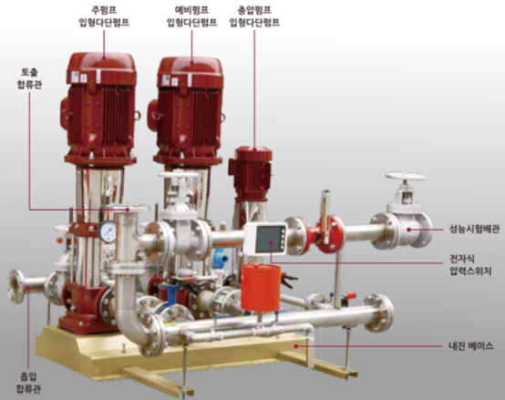
1. 압력 변수
- suction_pressure (흡입 압력)
- discharge_pressure (토출 압력)
- differential_pressure (차압)
* Rule : discharge ↑/ suction↓ → 문제
2. 유량 변수
- flow_rate (유량)
* Rule : 유량 ↓ → 공압, 실린더, 공기압 문제
3. 모터 변수
- motor_current (전류)
- motor_power (전원)
- voltage (전압)
* Rule : 전류 ↑(부하증가)/ 유량 ↓(성능저하)
4. 진동 변수
- bearing_vibration (RMS, peak)
* Rule : 난류 증가로 인한 진동 패턴 변화
5. 온도 변수
- motor_temperature (모터 온도)
- bearing_temperature (베어링 온도)
* Rule : 마찰 증가 인한 온도 상승

Slide 2
1. 압력 & 유량 지표
- 유량 대비 압력 비율 : pressure_flow_ratio = discharge_pressure / (flow_rate + ε)
→ 같은 압력에서 유량이 줄면 문제 발생
- 차압 대비 유량 : dp_per_flow = (discharge_pressure - suction_pressure) / (flow_rate + ε)
→ discharge_pressure 유지 / flow 감소 시, dp_per_flow 값 증가
- 유량 감소율 : flow_drop_rate = (flow_baseline - flow_current) / flow_baseline
→ 평균 대비 감소율
2. 유량 & 전력 지표
- 유량 대비 전력 효율 : flow_per_power = flow_rate / (motor_power + ε)
→ 같은 전력인데 유량 감소 시, 효율 ↓
- 압력 대비 전력 효율 : pressure_per_power = discharge_pressure / (motor_power + ε)
→ 비정상적인 부하 증가
3. 동특성 지표
- 압력 변동성 : pressure_std / pressure_iqr(사분위값) → 변동 증가 : 흐름 불안정
- 유량 변동성 : flow_std / flow_cv = std / mean → 불안정 흐름
- 응답 지연 : pressure_response_delay → 벨브 열림, 압력 반응 느려짐
4. 진동
- vibration_rms
- vibration_bandpower_high → 난류 시, 고주파 증가
5. 초당 시간 대비 온도 변화율
- temp_slope = dT(t – (-t)) / dt(second)
→ 장기적으로 막히면, 값이 증가

